Slide 1
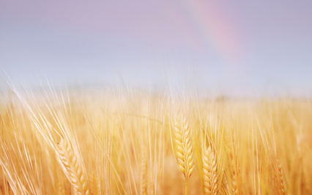
ІНТЭРАКТЫЎНАЯ ГУЛЬНЯ «Знаўцы беларускай мовы»

Slide 2
Інтэрактыўная гульня «Знаўцы беларускай мовы»
ЗАГАДКІ
1
2
3
4
5
6
РЭБУСЫ
1
2
3
4
5
6
МЕТАГРАМЫ
1
2
3
4
5
6
ШАРАДЫ
1
2
3
4
5
6
Выхад

Slide 3
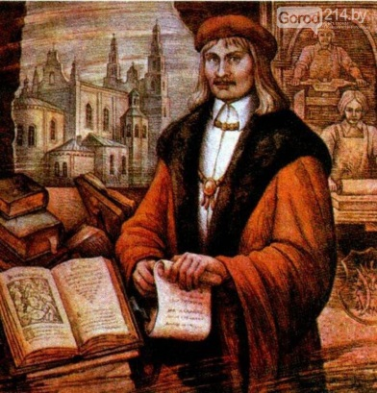
Раздзел «Гэта цікава»
1
Пытанне
Хто з’яўляецца
беларускім першадрукаром?
Францыск
Скарына
Адказ
Назад

Slide 4
Раздзел «Гэта цікава»
2
Пытанне
Калі адзначаецца
Міжнародны дзень роднай мовы?
21 лютага
Адказ
Назад

Slide 5
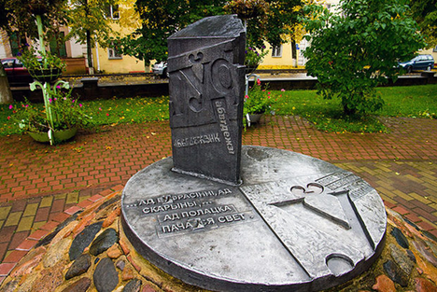
Раздзел «Гэта цікава»
3
Пытанне
У якім горадзе знаходзіцца
помнік літары «Ў»?
г.Полацк
Адказ
Назад

Slide 6
Раздзел «Гэта цікава»
4
Пытанне
У гонар якой беларускай літара названы беларускі музычны гурт?
У гонар літары «Ў»
Гурт «У нескладовае»
Адказ
Назад

Slide 7
Раздзел «Гэта цікава»
5
Пытанне
Калі адзначаецца Еўрапейскі дзень моў?
26 верасня
Адказ
Назад

Slide 8
Раздзел «Гэта цікава»
6
Пытанне
Калі ўступіў у дзеянне Закон Рэспублікі Беларусь № 430-З «Аб правілах беларускай арфаграфіі і пунктуацыі»?
1 верасня 2010 года
Адказ
Назад

Slide 9
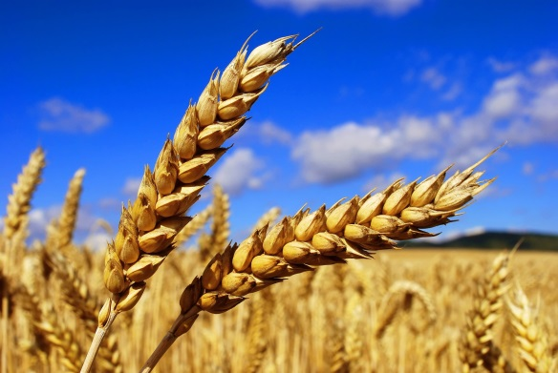
Раздзел «Загадкі»
1
Пытанне
Хоць вусаты, хоць я колкі,
Ды не злосны аніколькі.
Лета ўсё адным заняты –
Кожны дзень спялю зярняты.
Не асыпаюся на дол –
Хлебам я прыйду на стол.
Колас
Адказ
Назад

Slide 10
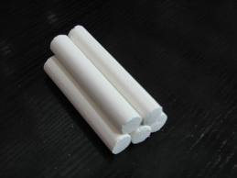
Раздзел «Загадкі»
2
Пытанне
Белым пiша словы,
У школе ўсiм знаёмы.
Cябруе з чорнай дошкай,
Знiкае сам па-трошку.
Крэйда
Адказ
Назад

Slide 11
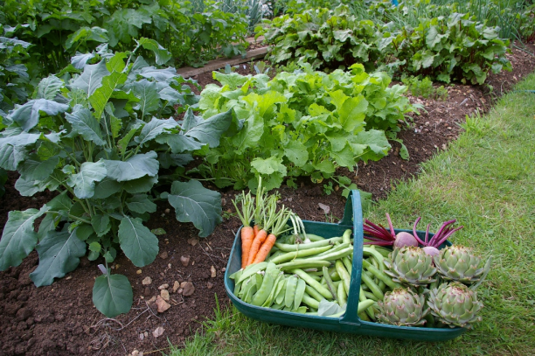
Раздзел «Загадкі»
3
Пытанне
Корміць, корміць, а сама есці не просіць.
Зямля
Адказ
Назад

Slide 12
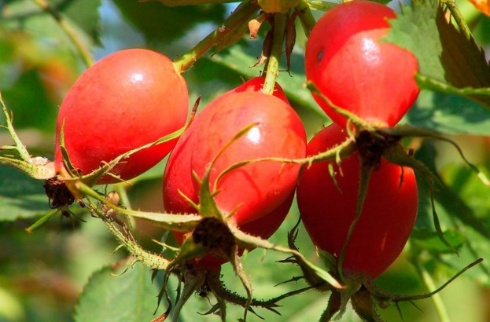
Раздзел «Загадкі»
4
Пытанне
Беларускай ружай клічуць. Пчолкі кветкі ёй казычуць.
Як пялёсткі абляцелі - хутка і плады паспелі.
Толькі есці іх не варта. Лепей кінуць у гарбату.
Мноства розных вітамінаў назапасіла ...
Шыпшына
Адказ
Назад

Slide 13
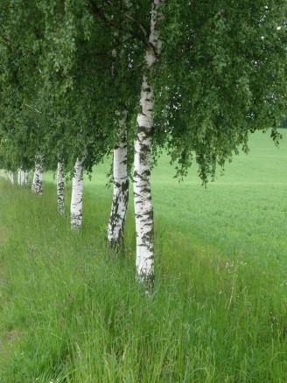
Раздзел «Загадкі»
5
Пытанне
Уздоўж дарогi сталi ў рад
Сёстры, нiбы на парад.
У спаднiчках белых, вузкiх,
У зялёных пышных блузках.
Бярозкі
Адказ
Назад

Slide 14
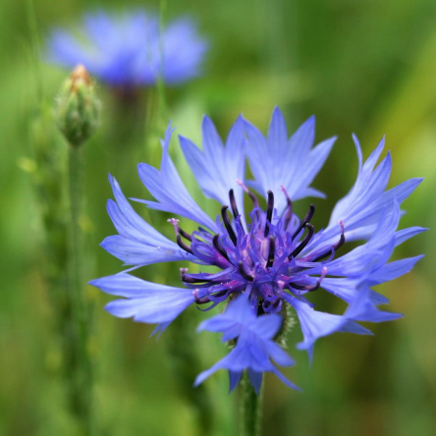
Раздзел «Загадкі»
6
Пытанне
Пазнаеш зблізку і здалёк
Яго на полі ўлетку.
На выгляд — сіні матылёк.
На самай справе — кветка.
Васілёк
Адказ
Назад

Slide 15
Раздзел «Рэбусы»
1
Пытанне
Разгадайце рэбус
Буквар
Адказ
Назад

Slide 16
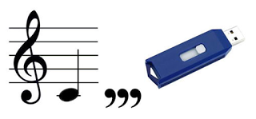
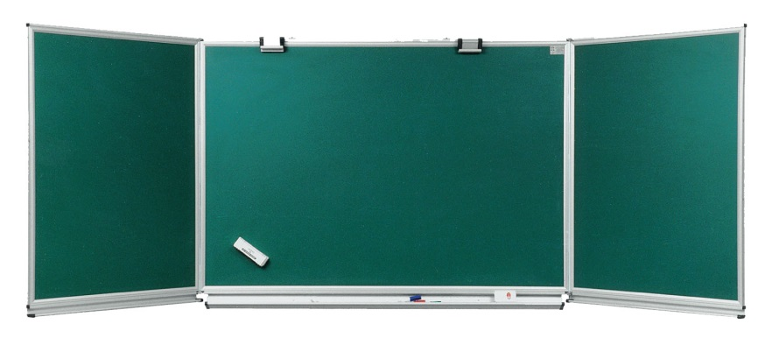
Раздзел «Рэбусы»
2
Пытанне
Разгадайце рэбус
Дошка
Адказ
Назад

Slide 17
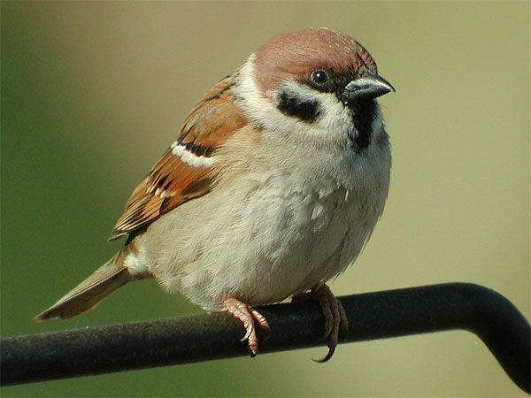
Раздзел «Рэбусы»
3
Пытанне
Разгадайце рэбус
Верабей
Адказ
Назад

Slide 18
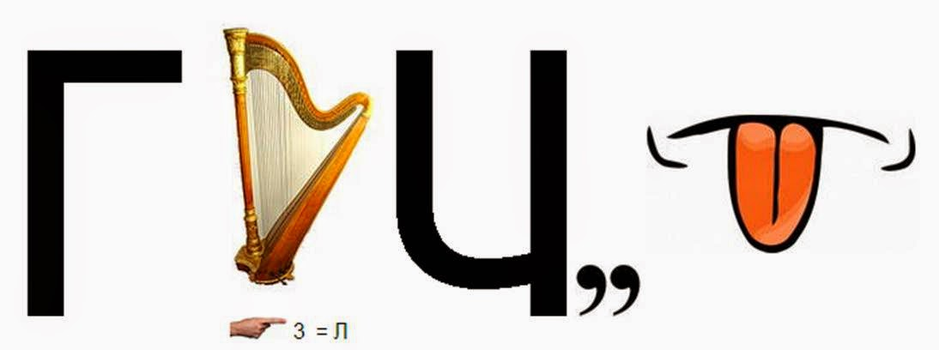
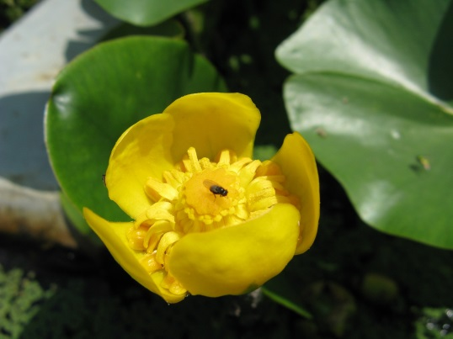
Раздзел «Рэбусы»
4
Пытанне
Разгадайце рэбус
Гарлачык
Адказ
Назад

Slide 19
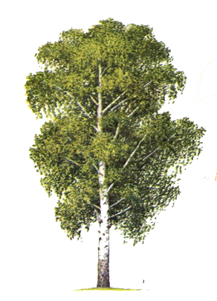
Раздзел «Рэбусы»
5
Пытанне
Разгадайце рэбус
Бяроза
Адказ
Назад

Slide 20
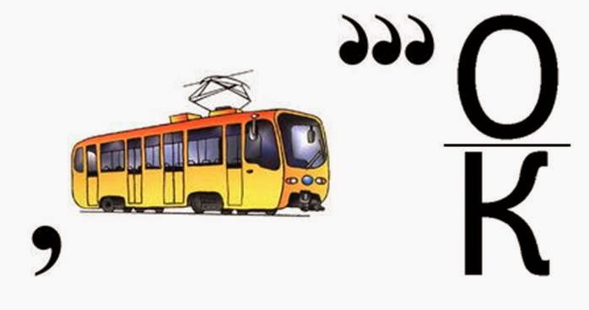
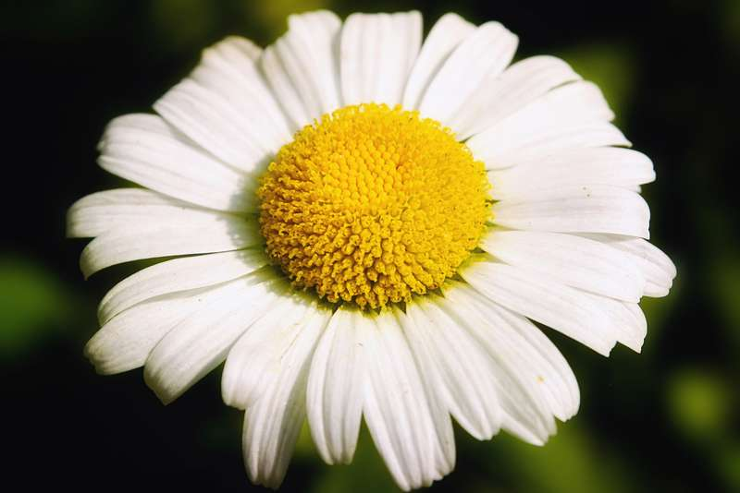
Раздзел «Рэбусы»
6
Пытанне
Разгадайце рэбус
Рамонак
Адказ
Назад

Slide 21
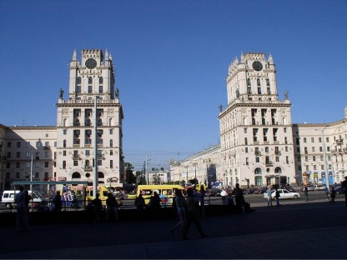
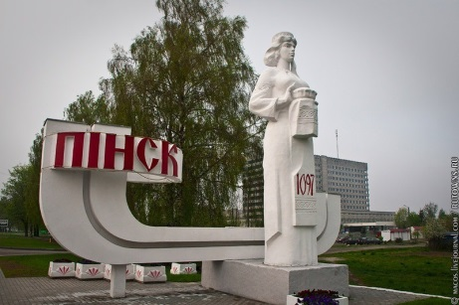
Раздзел «Метаграмы»
1
Пытанне
Сталіца роднай Беларусі,
Але адразу назавуся
Палескім горадам табе,
Калі заменіш М на П.
Мінск – Пінск
Адказ
Назад

Slide 22
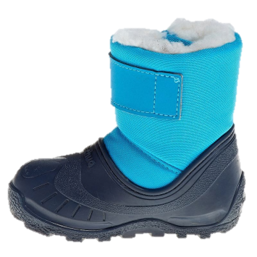
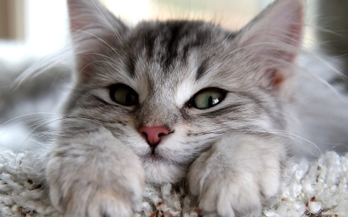
Раздзел «Метаграмы»
2
Пытанне
Зірніце ўважліва наўкола:
Якая хатняя жывёла,
Як толькі К на Б змяніць,
Абуткам цёплым можа быць.
Кот - бот
Адказ
Назад

Slide 23
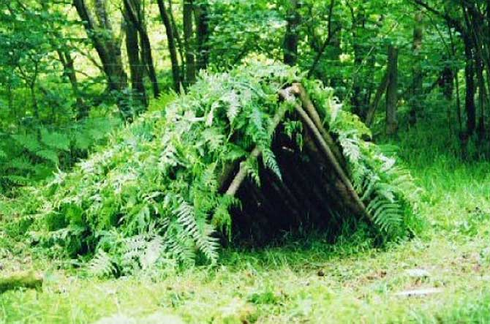
Раздзел «Метаграмы»
3
Пытанне
Я нагадваю палатку.
Ш на Т змяні ў пачатку -
І пабачыш: тут жа стану
Легендарным партызанам.
Шалаш - Талаш
Адказ
Назад

Slide 24
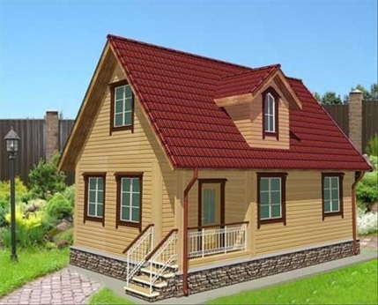
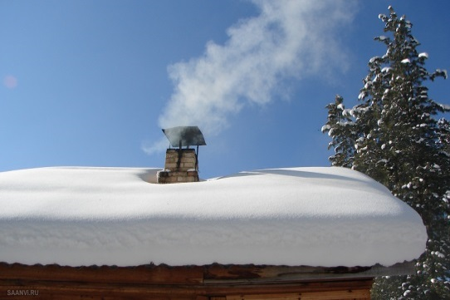
Раздзел «Метаграмы»
4
Пытанне
Я маю сцены і вуглы,
Жыллём тваім з’яўляюся.
А калі О змяніць на Ы,
То ў гору я ўзнімаюся.
Дом - дым
Адказ
Назад

Slide 25
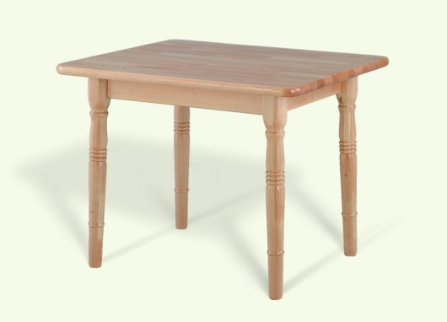
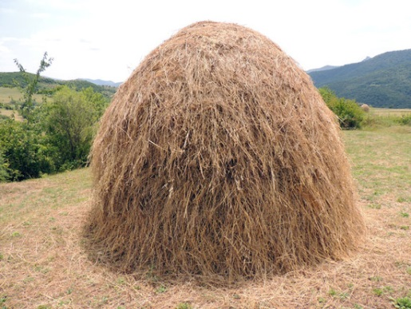
Раздзел «Метаграмы»
5
Пытанне
А я ў кватэры кожнай ёсць,
Жыхар я ста́лы, а не госць.
Як Г заместа Л сказаць –
На лузе буду я стаяць.
Стол - стог
Адказ
Назад

Slide 26
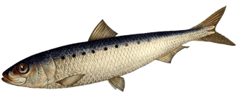
Раздзел «Метаграмы»
6
Пытанне
У моры з С мяне шукаюць,
Затым са смакам спажываюць.
Змяніце С на Г у мяне –
І я павісну на акне.
Сардзіна – гардзіна
Адказ
Назад

Slide 27
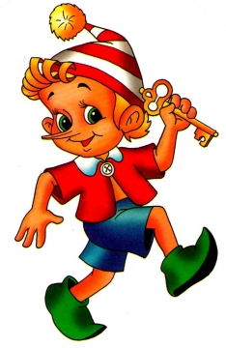
Раздзел «Шарады»
1
Пытанне
Тут першая – з’ява прыроды,
Што дрэвы ламае, гудзе.
Другая ж – інакшай пароды:
Расліна ў спакойнай вадзе.
А разам скласці – дзіўна аж:
З цудоўнай казкі персанаж.
Бура + ціна =
Бураціна
Адказ
Назад

Slide 28
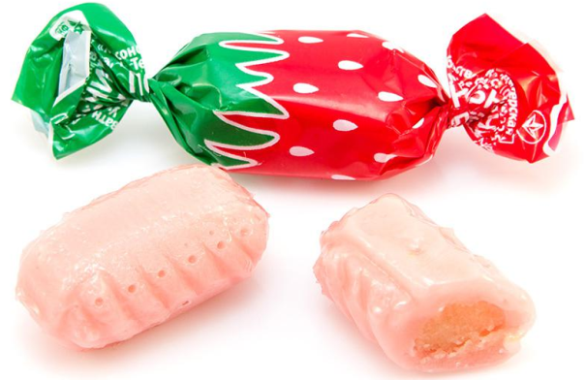
Раздзел «Шарады»
2
Пытанне
Паверхневую частку дрэва
Ты напішы, мой дружа, злева.
А справа – месца дапішы,
Дзе любяць плаваць малышы.
Цяпер чытай усё з паперкі –
І ўбачыш цвёрдыя цукеркі.
Кара + мель =
карамель
Адказ
Назад

Slide 29
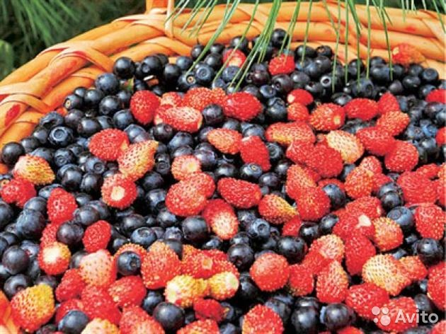
Раздзел «Шарады»
3
Пытанне
Персанаж у казцы пашукай,
Прыназоўнік да яго дадай,
У радку пяць літар прачытай –
Што расце ў лесе, адгадай.
Яга + да =
ягада
Адказ
Назад

Slide 30
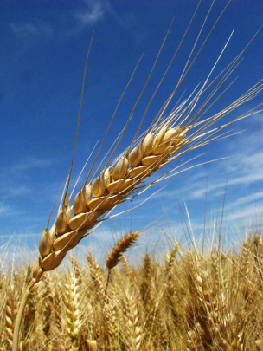
Раздзел «Шарады»
4
Пытанне
Першы склад бывае часткай плота.
Склад другі – высокі клас пілота.
Цалкам – пашукаць у полі трэба:
Ён расліна і аснова хлеба.
Кол + ас =
колас
Адказ
Назад

Slide 31
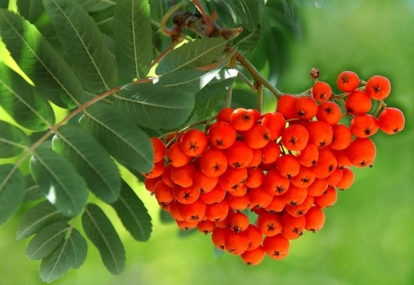
Раздзел «Шарады»
5
Пытанне
Слова першае – спрадвек
Ён бяспраўны чалавек.
Да яго дадаць захочам
Слова з іменем жаночым.
Суму ты назваць гатоў:
Дрэва з гронкамі пладоў?
Раб + Іна =
рабіна
Адказ
Назад

Slide 32
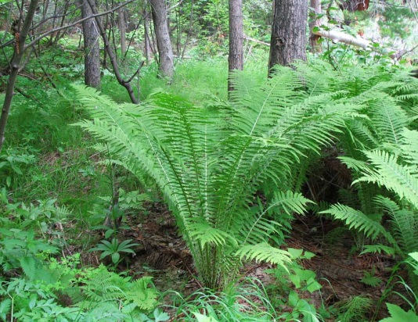
Раздзел «Шарады»
6
Пытанне
Слова «тата» ў рускай мове
Назавіце ў першым слове.
А ў другім – вы прыгадалі? –
Войска гэтак называлі.
Словы склалі за хвіліну –
Атрымаеце расліну.
Папа + раць =
папараць
Адказ
Назад

